Slide 1
ORTODOKSISET KIRKOT MAAILMASSA
”Menkää ja tehkää kaikki kansat minun opetuslapsikseni”

Slide 2
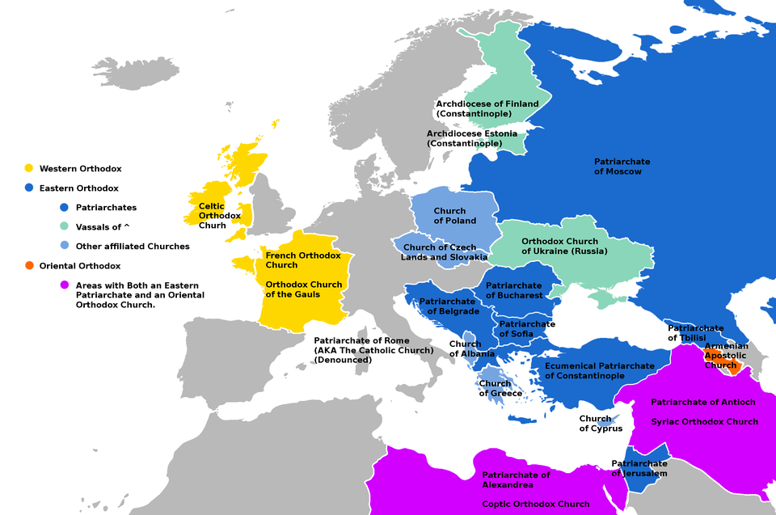
Euroopan ja Lähi-Idän ortodoksiset paikalliskirkot

Slide 3
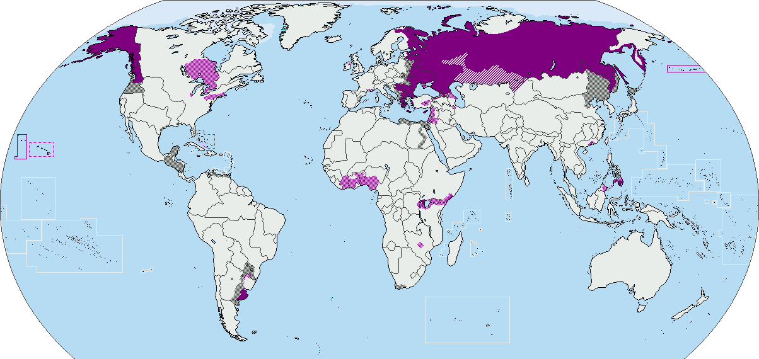
Maailmanlaajuinen ortodoksia

Slide 4
Käsitteitä
Patriarkaatti = Itsenäinen paikallinen ortodoksinen kirkko, kirkollinen johtaja arvoltaan patriarkka, esim. Konstantinopoli ja Moskova
Itsenäinen paikalliskirkko = Itsenäinen ortodoksinen kirkko, joka on ”nuori”, esim. Puola ja Albania
Autonominen ortodoksinen kirkko = Sisäisesti itsehallinnollinen kirkkokunta, joka on kuitenkin jonkin äitikirkon alaisuudessa, esim. Suomi (Konstantinopoli), Viro (Konstantinopoli)

Slide 5
Itä-Euroopan ongelma
Ortodoksiset paikalliskirkot Itä-Euroopassa ovat pääosin Bysantin lähetystyön tuloksia.
Kristillisen kirkon laajeneminen jatkui voimakkaana 300-luvulta 1200-luvulle.
Islamin nousu rajoitti Aleksandrian, Jerusalemin ja Antiokian patriarkaattien elämää 700-luvulta lähtien.
1200-luvulla mongolit valloittivat suurimman osan Venäjästä, mutta eivät asettaneet uskonnollisia vaatimuksia.
1400-luvulta alkaen suurin osa Itä-Euroopasta oli turkkilaisten vallan alla, jolloin kristittyjen asema oli välillä vaikea.

Slide 6
Tehtävä
Tutustu yhteen ortodoksiseen paikalliskirkkoon tai patriarkaattiin ja selvitä:
Kuka on ko. kirkon päämies ja missä kirkon keskuspaikka sijaitsee?
Miten ortodoksinen usko saapui ko. alueelle?
Mitä kirkollisia erityispiirteitä tällä paikalliskirkolla on?
Käytä apunasi mm. ortodoksi.net –sivustoa sekä koeta löytää tietoja myös muista lähteistä. Lähes kaikilla ortodoksisilla kirkoilla on myös englanninkieliset verkkosivut.

Slide 7
Tuubista löytyvää…
https://www.youtube.com/watch?v=K6ZXxgjKk2o Konstantinopoli
https://www.youtube.com/watch?v=2v3Id6pKqTs Kaste Ruandassa
https://www.youtube.com/watch?v=0fp6eQ69ps0 Flashmob Beirut
https://www.youtube.com/watch?v=FneNd9UvC_g Afro-amerikkalaisuus

